Slide 1
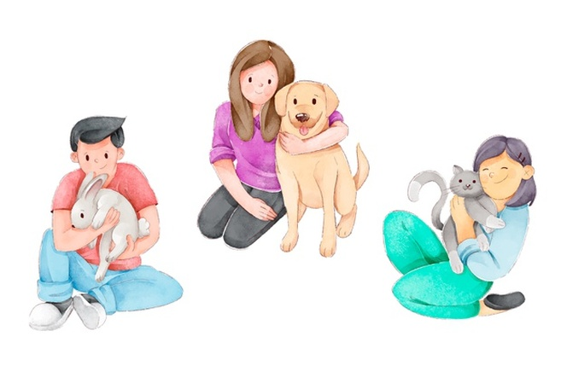
生活事件事例： 与宠物相处
初中至高中
价值观教育（生命教育）
教育局德育、公民及国民教育组制作 2023年12月
图片来源： http：//www.freepik.com

Slide 2
学习重点
活动概要 | 透过短片及讨论，让学生学习作为宠物主人的责任感及承担精神，以仁爱之心一生一世地照顾及爱护它们。
学习目标 | 学习对照顾宠物应有的责任感及承担精神。 学习珍惜和尊重生命、善待动物，体会仁爱之心。
价值观和 态度 | 仁爱、责任感、承担精神、同理心
图片来源： http：//www.freepik.com

Slide 3


饲养宠物潮流
近期一部以天竺鼠为主题的动画，令市民饲养天竺鼠的兴致大增。市民一窝蜂购买天竺鼠，但热潮过后弃养潮随即而来。
天竺鼠的外表可爱，但它们对粮食及居住环境的要求较高，它们的平均寿命可达八年，需要主人经常陪伴。本港天气较为潮湿，天竺鼠较易感染皮肤病、肺炎等疾病 ……
资料来源：综合新闻报道
图片来源： http：//www.freepik.com

Slide 4


正视残酷对待动物的社会问题
近年，香港出现一些残酷对待动物的案件，引起社会关注。警方表示对所有残酷对待动物案件都十分重视，残酷对待动物属严重罪行，绝不容忍任何残酷对待动物行为。在「动物守护计划」下，警队会与各持份者和市民大众携手合作，打击残酷对待动物的行为及提高 市民对动物福利的关注。
资料来源：综合新闻报道
图片来源： https：//www.police.gov.hk

Slide 5


反思问题
是甚么导致天竺鼠弃养潮？
你认为弃养后天竺鼠会怎样？为甚么？
饲养宠物前，我们应考虑甚么？
为何社会大众对残酷对待动物的行为反感？ 这些行为违反了哪些正确价值观？
图片来源： http：//www.freepik.com
Notes:
参考答案
近期一部以天竺鼠为主题的动画，掀起饲养天竺鼠的热潮。但天竺鼠对粮食及居住环境的要求较高，香港的天气较为潮湿，容易使天竺鼠感染皮肤病、肺炎等疾病 ，加上天竺鼠寿命长、需要主人的陪伴，主人热情过后便会厌弃天竺鼠而纷纷弃养。
学生自由作答。（教师可引导学生思考天竺鼠的习性，如性情温顺、容易受惊吓、脆弱怕摔、视力差、非常需要人类的照料、怕热又怕冷〔不适合在野外生活〕，如被弃养，它们便会命危一线、死路一条 ）
饲养动物前，我们应考虑家中能否提供适合的环境、应尊重同住家人的意愿、考虑自己有否足够能力、身体的健康状况、时间及金钱等。我们需要尽主人的责任确保能宠物能健康成长、直至终老。
因为这些残酷的行为违反了正确价值观「仁爱」。「仁爱」是要懂得主动理解和关注别人的处境、困难和需要，以真诚的态度与家人、师长、朋友相处；除了爱人，推而广之亦能爱护天地万物，将之扩展到对动物和大自然，秉持仁厚、慈悲、怜悯、怀抱万物之心，展现「亲亲而仁民，仁民而爱物」
参考资料：《天竺鼠车车》引起热潮 饲养前必知10件事 原来它们怕冷又怕热原文网址: 《天竺鼠车车》引起热潮 饲养前必知10件事 原来它们怕冷又怕热 | 香港01 https://www.hk01.com/article/585965?utm_source=01articlecopy&utm_medium=referral

Slide 6

仁爱
《孟子‧尽心上》说出了我们对亲人、一般人和天地万物应有的态度。
「亲亲」的第一个「亲」字，动词，爱；第二个「亲」字，名词，亲人。「仁」，动词，以仁厚之心待人。「爱」，爱护、爱惜。
全句的意思是：要亲爱自己的亲人，仁厚地对待一般人，并且推而广之，爱护天地万物。
图片来源 https：//www.edb.gov.hk/
Notes:
老师可以带出传统中华美德「仁爱」作结：
如果饲养宠物，就应视它为自己家庭的一分子，以亲人视之，实践亲亲而仁民。
即使不饲养宠物，存有仁爱之心的我们，也应该善待所有动物，爱护天地万物。

Slide 7


我们都有仁爱之心
「君子之于禽兽也，见其生，不忍见其死；闻其声，不忍食其肉。是以君子远庖厨也。」
在传统中华美德之中，孟子以故事说明了我们有「仁」心。我们看见动物受苦，都会有不忍心的感情。这就是我们的善心之端。好好保存善心，推而广之，就能实践仁爱了。

Slide 8

总结：
饲养宠物是一项重大的决定，在决定饲养前，我们要对宠物的需要有充分的了解。即使决定饲养宠物，我们也要对所有动物抱持仁爱之心，善待它们。
动物和人类都有生理和心理的需要，除了照顾它们的起居饮食外，照顾牠们的情感需要同样重要。作为主人，我们要对宠物负责任，关爱它们，确保它们活得健康快乐，直至它们终老。
图片来源： http：//www.freepik.com

Slide 9
延伸活动
未必每个人都有足够条件饲养动物，除了领养动物外，我们还可以如何实践仁爱之心？
试向同学分享你们实践仁爱之心的经验。
Notes:
教师可让学生了解实践仁爱的不同角度，如：
从「心」出发，凡事从推己之仁爱于他人的原则来为人处事，懂得主动理解和关注别人的处境、困难和需要，以真诚的态度与家人、师长、朋友相处
做到推己及人，关注邻舍和社会弱势社群的福祉
爱护天地万物，将之扩展到对动物和大自然
再让学生思考可以如何从身边人出发，主动理解他们的处境和需要，并扩展至邻舍、社会上有需要的人、动物，以至自然环境

